Slide 1
МАРКЕТИНГ В ТУРИЗМЕ Додонов О.В.

Slide 2
ТЕМА 1
ТЕОРЕТИЧЕСКИЕ ОСНОВЫ МАРКЕТИНГОВОЙ ДЕЯТЕЛЬНОСТИ В СФЕРЕ ТУРИЗМА

Slide 3
1.1 Основные понятия и отличительные особенности маркетинга в туризме от маркетинга.
1.2 Основные задачи и функции маркетинга и маркетинга в туризме.
1.3 Концепции маркетинга
1.4 Уровни маркетинга в туризме

Slide 4
1.1 Основные понятия и отличительные особенности маркетинга в туризме от маркетинга
Ма́рке́тинг (от marketing —«действие на рынке», «рыночная деятельность»)
— это организационная функция и совокупность процессов создания, продвижения и предоставления продукта или услуги покупателям и управление взаимоотношениями с ними с выгодой для организации.

Slide 5
Таблица 1.1 – Определения понятия «маркетинг»
Определение | Автор/источник
Вид человеческой деятельности, направленной на удовлетворение нужд и потребностей посредством обмена | Ф. Котлер [2]
Социально-управленческий процесс, посредством которого индивидуумы и группы людей путем создания продуктов и их обмена получают то, в чём они нуждаются | Голубков Е.П. [3]
Процесс планирования и воплощения замысла, ценообразование, продвижение и реализация идей, товаров и услуг посредством обмена, удовлетворяющего цели отдельных лиц и организаций | Американская ассоциация маркетинга (AMA) [4]
Рыночная философия, стратегия и тактика мышления и действия субъектов рыночных отношений: не только производителей и посредников в коммерческой деятельности, но и потребителей, а также поставщиков, практических экономистов, учёных, целых организаций, вплоть до правительственных органов | Панкрухин А.П. [5]

Slide 6
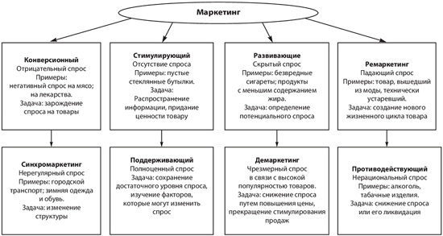
Виды маркетинга в зависимости от состояния спроса на рынке

Slide 8
Основные понятия и определения для характеристики маркетинга в туризме:
Туристский продукт — это любая услуга, удовлетворяющая те или иные потребности туристов и подлежащая оплате с их стороны. К туристским услугам относятся гостиничные, транспортные, экскурсионные, переводческие, бытовые, коммунальные, посреднические и др.

Slide 11
Таблица 1.2 – Определения понятия «маркетинг в туризме»
Определение | Автор/источник
Серия основных методов и приемов, выработанных для исследования, анализа и решения поставленных задач; выявление возможностей наиболее полного удовлетворения потребностей людей с точки зрения психологических и социальных факторов, а также определение способов наиболее рационального с финансовой точки зрения ведения дел туристскими организациями (предприятиями, бюро или ассоциациями), позволяющих учитывать выявленные или скрытые потребности в туристских услугах, где потребности могут определяться либо мотивами отдыха (развлечения, отпуск, здоровье, обучение, религия и спорт), либо другими мотивами, которые нередко имеются у предпринимательских групп, семей, различных миссий и союзов. | Р. Ланкар и Р. Оллье
Систематическое изменение и координация деятельности туристских предприятий, а также частной и государственной политики в области туризма, осуществляемой по региональным, национальным или международным планам. Целью такой деятельности является наиболее полное удовлетворение потребности определенных групп потребителей, учитывая при этом возможности получения соответствующей прибыли. | Ё. Крипендорф

Slide 12
Рыночно-ориентированное управление, направленное на достижение целей предприятия путем более эффективного, чем у конкурентов, удовлетворения потребностей туристов. При этом маркетинг может использоваться как на уровне отдельной туристской фирмы, так и в деятельности туристских организаций, объединений на местном, региональном и национальном уровнях. | В. Ригер, П. Рот, А. Шранд
Система непрерывного согласования предлагаемых услуг с услугами, которые пользуются спросом на рынке и которые туристское предприятие способно предложить с прибылью для себя и более эффективно, чем это делают конкуренты. | А.П. Дурович

Slide 13
1.2 Основные задачи и функции маркетинга и маркетинга в туризме
Основные задачи маркетинга
Исследование, анализ и оценка нужд реальных и потенциальных потребителей продукции предприятия в областях, его интересующих.
Маркетинговое обеспечение разработки новых товаров и услуг предприятия.
Анализ, оценка и прогнозирование состояния и развития рынков, на которых оперирует или будет оперировать предприятия, включая исследование деятельности конкурентов.
Формирование ассортиментной политики предприятия.
Разработка ценовой политики предприятия.
Участие в формировании стратегии и тактики рыночного поведения предприятия, включая разработку ценовой политики.
Сбыт продукции и услуг предприятия.
Коммуникации маркетинга.
Сервисное обслуживание.

Slide 14
Основными функциями маркетинга в классическом его понимании являются:
аналитическая,
производственная,
сбытовая,
функция управления и контроля.
Основными функциями маркетинга в туризме являются:
установление контактов с клиентами;
развитие;
контроль.

Slide 15
Установление контактов с клиентами ставит своей целью убедить их в том, что предполагаемое место отдыха и существующие там службы сервиса, достопримечательности и ожидаемые выгоды полностью соответствуют тому, что желают получить сами клиенты.
Развитие предполагает проектирование нововведений, которые смогут обеспечить новые возможности для сбыта. В свою очередь подобные нововведения должны соответствовать потребностям и предпочтениям потенциальных клиентов.
Контроль предусматривает анализ результатов деятельности по продвижению услуг на рынок и проверку того, насколько эти результаты отражают действительно полное и успешное использование имеющихся в сфере туризма возможностей.

Slide 16
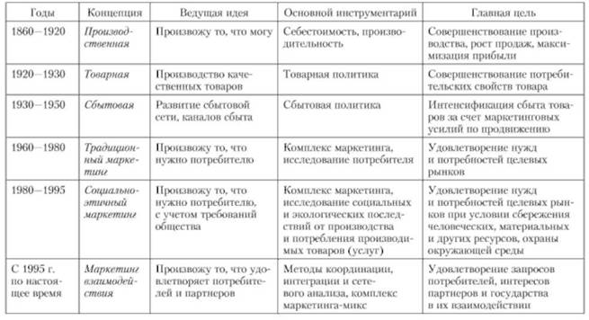
1.3 Концепции маркетинга

Slide 17
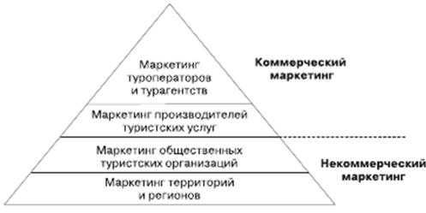
1.4 Уровни маркетинга в туризме

Slide 18
Важнейшие маркетинговые задачи государственных и местных органов управления туризмом
-проведение маркетинговых исследований (прогноз, определение тенденций развития рынка, определение целевых групп туристов на национальном и местном уровнях).;
-разработка стратегических национальных, региональных и местных маркетинговых концепций с рекомендациями по их реализации для туристских предприятий;
- поддержка (инвестиционная и правовая) развития туристской инфраструктуры;
-консультационные услуги по вопросам реализации маркетинговых концепций;
-создание привлекательного имиджа, образа страны (региона, турцентра);
-осуществление мероприятий по связям с общественностью и в области рекламы.

Slide 19
Важнейшие маркетинговые задачи туристских предприятий
-анализ рыночных возможностей;
-выбор перспективного целевого рынка;
- разработка туристского продукта;
- распространение турпродукта;
- продвижение турпродукта;
-участие в реализации национальных, региональных и местных концепций развития маркетинга в туризме.

Slide 20
Основная литература к теме
1. Материал из Википедии [Электронный ресурс]
2. Филипп Котлер «Основы маркетинга» Краткий курс.: Пер. с англ. — М.: Издательский дом «Вильямс», 2007. — 656 с.
3. The American Marketing Association (AMA), 2004.
4. Баканов Г.Б. Маркетинг: лекции / Г.Б. Баканов. – Таганрог: ТРТУ, 2005. – 100 с.
9. Дурович А.П. Маркетинг в туризме: Учеб. пособие. Мн.: Новое знание, 2001. — 496 с.

